Slide 1




Донорство костного мозга и гемопоэтических стволовых клеток

Slide 2

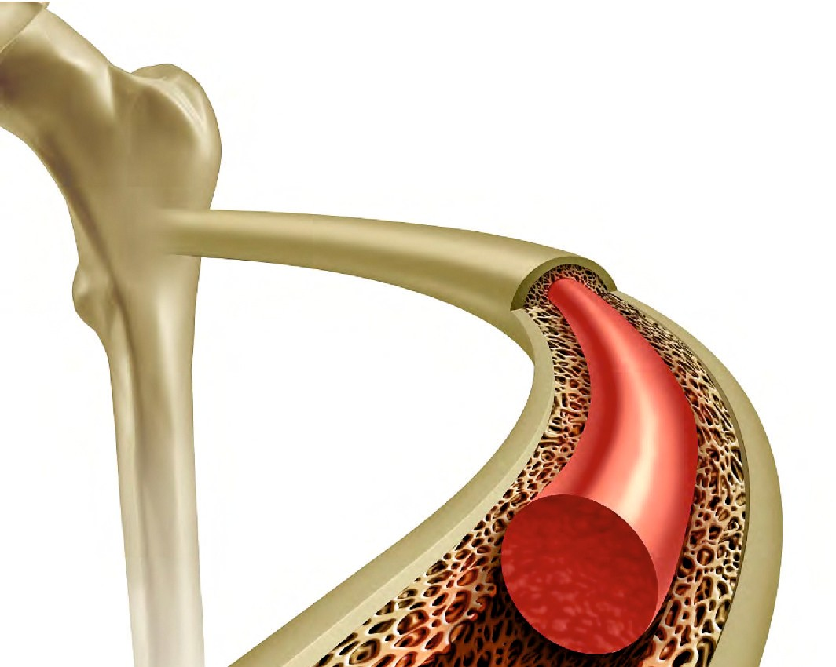

Откуда
Костный мозг
— основной орган
кроветворной системы человека, где образуются новые клетки крови взамен погибающих.
Он расположен в плоских (губчатых) костях.
Костный мозг не спинной!
В нашем организме анатомически имеется 3 мозга:
Головной
это наше сознание
Спинной
это наши рефлексы
Костный
это наш кроветворный орган

Slide 3

Кому и зачем
Трансплантация костного мозга (ТКМ)
или трансплантация гемопоэтических стволовых клеток (ГСК)
/ стволовых клеток периферической крови (СКПК)
являются методами лечения гематологических, онкологических, наследственных и аутоиммунных заболеваний, при которых пациенту вводят предварительно заготовленный костный мозг или стволовые клетки периферической крови донора.
трансплантация
— эффективный метод лечения онкологических заболеваний крови,
которые невозможно вылечить иными способами, а также тяжелых наследственных заболеваний и состояний, особенно у детей.
3500 1 место
детям в России в структуре злокачественных онкологической диагноз новообразований у детей
ставят ежегодно занимают гемобластозы
4000
взрослых ежегодно нуждаются в трансплантации КМ
с целью излечения

Slide 4

Почему это важно
Став донором костного мозга
и гемопоэтических стволовых клеток
(КМ и ГСК),
ты можешь спасти жизнь другому человеку!

Slide 5



Почему это важно
Количество ТГСК
на 100 000 населения
Passweg JR et al. Bone Marrow Transplant. 2018 Mar 14
Европа
7,04
!
В России должно выполняться около 10 тыс. трансплантаций КМ и ГСК
(в настоящий момент ~1,5 тыс.)
Россия
1,05

Slide 6
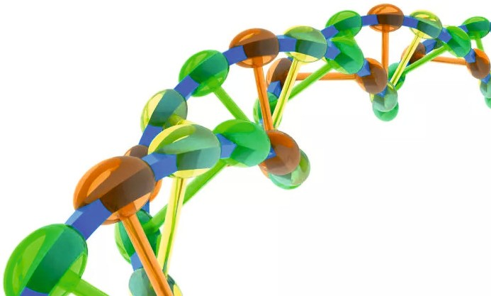
Подбор донора КМ и ГСК
Донора КМ и ГСК подбирают по принципу тканевой совместимости:
гены, отвечающие за узнавание клеток иммунной системой, у донора и больного должны быть одинаковыми
или почти одинаковыми.
Генетические «близнецы»
— люди с идентичными клетками костного мозга.
Такие близнецы есть у большинства людей, и эти доноры могут быть даже не кровными родственниками.
Вероятность совпадения генотипов двух неродственных людей составляет от 1:10000, до 1:1000000.
Именно поэтому подходящего донора КМ и ГСК приходится искать долго.

Slide 7








Кто может стать донором КМ или ГСК?
18-45 лет
Отсутствуют заболевания:
гепатит
ВИЧ-инфекция
злокачественные заболевания
малярия
туберкулез
психические расстройства

Slide 8



Процедура забора стволовых клеток у донора
Из венозной крови
70% от всех донаций
забор крови из вены после предварительной лекарственной стимуляции (мобилизации) донора
ГСК/СКПК (в течение 4-5 суток)*
амбулаторно, дневной стационар
5-6 часов
время проведения процедуры
без наркоза
содержание процедуры:
кровь донора в период забора
из вены проходит через специальный аппарат (клеточный фракционатор), отделяющий необходимое количество стволовых клеток
Из плоской (губчатой) кости
30% от всех донаций
забор части клеток из плоской (губчатой) кости
круглосуточный стационар
2-3 часа
время проведения процедуры
под наркозом
содержание процедуры: методом пункции плоских (губчатых) костей осуществляется забор стволовых клеток
*подкожное введение препарата, способствующего выходу гемопоэтических стволовых клеток (ГСК) из костного мозга в периферическое русло

Slide 9


Что можно сделать уже сейчас?
Сделать выбор
и принять решение стать донором КМ или ГСК
Пройти лабораторное исследование на типирование главного комплекса гистосовместимости
(HLA –типирование)
Дать согласие на включение своих данных
в объединённую базу данных
доноров костного мозга
и гемопоэтических стволовых клеток в РФ*
*
Объединённая база данных (Федеральный регистр)
— база данных, в которой хранится информация о людях, принявших решение стать донором КМ и ГСК, прошли процедуру HLA-типирования
и ожидают возможности помочь
своему генетическому «близнецу»

Slide 10










Государственные медицинские учреждения в РФ,
участвующие в создании объединенной Федеральной базы данных доноров КМ и ГСК (прошедших HLA-типирование)
РОСТОВСКАЯ СТАНЦИЯ ПЕРЕЛИВАНИЯ КРОВИ
НОВОСИБИРСКАЯ СТАНЦИЯ ПЕРЕЛИВАНИЯ КРОВИ
г. Санкт-Петербург г. Самара г. Ростов г. Новосибирск
ФГБУ РосНИИГТ
ФМБА России
г. Москва г. Санкт-Петербург г. Казань
г. Киров г. Ханты-Мансийск г. Екатеринбург г. Екатеринбург г. Челябинск
90 614
В единой базе
данных доноров КМ и ГСК

Slide 11

Как попасть в регистр?
Пройти консультацию у специалиста, чтобы исключить заболевания (состояния), препятствующие стать донором КМ и ГСК
Сдать кровь в любом офисе INVITRO
Заказать почтовый набор для сдачи буккального эпителия
Принять участие в мероприятии Волонтёров-медиков о донорстве КМ и ГСК
РДКМ им. Васи Перевощикова сотрудничает с Почтой России, для вас это полностью бесплатно
Русфонд, занимающийся РДКМ, сотрудничает с INVITRO: вы можете прийти в любой офис и сдать там кровь на типирование бесплатно
На наших акциях вы также можете бесплатно вступить в РДКМ, сдав буккальный эпителий
По результатам проведенного HLA-типирования вся информация о потенциальном доноре КМ и ГСК включается в базу данных доноров КМ и ГСК

Slide 12

Что делать после попадания в регистр?
Ожидая возможности помочь своему генетическому «близнецу»:
Сбалансированно питайтесь
Поддерживайте здоровый образ жизни
Регулярно проходите профилактические осмотры и диспансеризацию
Статус потенциального донора костного мозга
и гемопоэтических стволовых клеток — это очень ответственно!
Внимание!
С момента, когда вы вошли
в базу данных доноров КМ и ГСК до момента, когда вас пригласят стать реальным донором костного мозга
для конкретного пациента, может пройти несколько месяцев или даже лет.

Slide 13


Как потенциальный донор становится реальным донором?
1
Получает приглашение стать реальным донором КМ/ГСК
₄ Становится реальным
донором КМ и ГСК
2
Подтверждает согласие на забор КМ/ГСК для трансплантации пациенту-реципиенту
5
Спасает жизнь конкретному пациенту-реципиенту
3
Проходит в медицинской организации полное обследование и процедуру забора КМ/ГСК
Важно знать!
Цель проведения полного медицинского обследования — сделать максимально безопасным как забор клеток для донора, так и трансплантацию для реципиента
В любой момент донор КМ и ГСК может отказаться от своего намерения стать донором без объяснения причин

Slide 14
Есть очень тяжелые заболевания, которые можно излечить,
но для этого нужна ваша помощь!

